Slide 1
المعايير الدنيا لحماية الطفل في العمل الإنساني
CPMS
شرائح العرض
Notes:
للميسّرين:
تتوجّه هذه الإحاطة إلى أيّ مستخدم محتمل للمعايير الدنيا لحماية الطفل. وهي موجّهة بشكل أساسي إلى الموّظفين العاملين في مجال حماية الطفل، لذلك، فكّروا في توسيع إطار بعض الأسئلة أو إعطاء تفاصيل أكثر، في حال انضمّ إليكم زملاء من قطاعات أخرى.
نفترض أنّ كلّ مجموعة ستتألّف من 20 شخصًا تقريبًا، وأنّ جميع الحاضرين في القاعة يعرفون بعضهم البعض (ربّما يكونون زملاء من وكالتكم أو من مجموعة تنسيق حماية الطفل). إذا كانوا لا يعرفون بعضهم البعض، أضيفوا 5 دقائق للتعارف السريع.
حضروا: لوح قلاّب يبيّن أهداف الجلسة
في نهاية هذه الجلسة، سيكون المشاركون قادرين على:
وصف هيكلية ومحتوى المعايير الدنيا لحماية الطفل، لا سيّما الركيزة 3
تبيان كيف ولماذا نستخدم الدليل
ملاحظة: إذا كنتم قد عقدتم أصلاً جلسة عن ركيزة (ركائز) أخرى، تخطّوا الشريحتَين 2 و9
نصيحة: الشرائح متحرّكة - مع كلّ نقرة تنقرونها، سيظهر عدد من الكلمات، أو عنوان، أو صورة على الشريحة.
اقرأوا الملاحظات الملائمة من الملاحظات للميسّرين، قبل أن تعرضوا المحتوى التالي، كي يتسنّى للمشاركين الوقت حتّى يستوعبوا ما تقولونه، واقرأوا كلّ نقطة على حدة.

Slide 2
الهدف من المعايير
وثيقة مرجعية لحماية الطفل في العمل الإنساني
أداة تعاونية، مشتركة بين الوكالات
تتماشى مع المعيار الإنساني الأساسي
التكييف وفقاً للسياق لتسهيل التبنّي المحلي
الغرض:
الجودة والمساءلة
التأثير على حماية الأطفال ورفاههم
تهدف االمعايير الدنيا لحماية الطفل إلى تفعيل حقوق الأطفال في ممارسة الاستجابة الإنسانية.
Notes:
إن الجهات المانحة، والحكومات المحلّية، والزملاء من القطاعات الأخرى، وكذلك المستفيدون من خدماتنا، يريدون أن يعرفوا ما الذي نفعله ولماذا. وعليه، فإنّ المعايير الدنيا لحماية الطفل هي وثيقتنا المرجعية. فهذه المعايير تمثّل الطريقة الأساسية لتفعيل حقوق الأطفال أو جعلها فعلية في ممارسة الاستجابة الإنسانية.
وهي أداة تعاونية، مشتركة بين الوكالات، تؤمّن الرابط مع المبادرات الأخرى مثل المعيار الإنساني الأساسي، وإنسباير، ومعايير الدمج الإنساني
حيثما كان ذلك ملائمًا، تماشت المعايير الدنيا لحماية الطفل مع استراتيجيات إنسباير السبع لإنهاء العنف ضد الأطفال - في الواقع، تنتشر رموز هذه المبادرة في الوثيقة بكاملها. بالإضافة إلى ذلك، يتمّ تسليط الضوء على المعيار الإنساني الأساسي حول الجودة والمساءلة في المقدّمة، ثمّ يتكرّر ذكره على امتداد الدليل.
التكييف وفقًا للسياق (تكييفها مع سياقكم المحدّد) أمر محبَّذ ويمكنه أن يخلق تبنّيًا للمعايير على جميع المستويات. فهو يخلق فهمًا أعمق لحماية الطفل في السياق المحدّد بالنسبة إلى مجموعة واسعة من الجهات الفاعلة. وعليه، نشجّع مجموعات التنسيق الوطنية على اعتماد المعايير الدنيا لحماية الطفل. الرجاء أن تطرحوا موضوع اعتماد المعايير مع الزملاء على المستوى المحلّي، ثمّ اطلبوا التوجيهات من الفريق العالمي للمعايير الدنيا لحماية الطفل. للمزيد من المعلومات، الرجاء مشاهدة الفيديو حول التكييف وفقًا للسياق على قناة اليوتيوب الخاصّة بالتحالف.
المربّع: تهدف المعايير الدنيا لحماية الطفل إلى تحسين جودة ومساءلة برامجنا وإلى زيادة التأثير على حماية الأطفال ورفاههم في العمل الإنساني (في جميع السياقات)، من خلال إرساء مبادئ، وأدلّة، وعمليات وقاية، وأهداف مشتركة. فهي توفّر مجموعة من الممارسات الجيّدة والدروس المستفادة حتّى الآن.

Slide 3
لمحة عامّة
Notes:
هذه لمحة عامّة عن هيكلية المعايير الدنيا لحماية الطفل: فهي تتألّف من 28 معيارًا ضمن 4 ركائز، ومن 10 مبادئ لحماية الطفل في العمل الإنساني موزّعة في الدليل بكامله.
يمكنكم أن تجدوا هذه اللمحة العامّة في نهاية دليل المعايير الدنيا لحماية الطفل أو في نسخة الدليل على الإنترنت. فهذه طريقة عملية كي تجدوا بسرعة موضوعًا محدّدًا في الدليل.
يركّز هذا العرض على الركيزة 3: معايير لتطوير الاستراتيجيات الملائمة

Slide 4
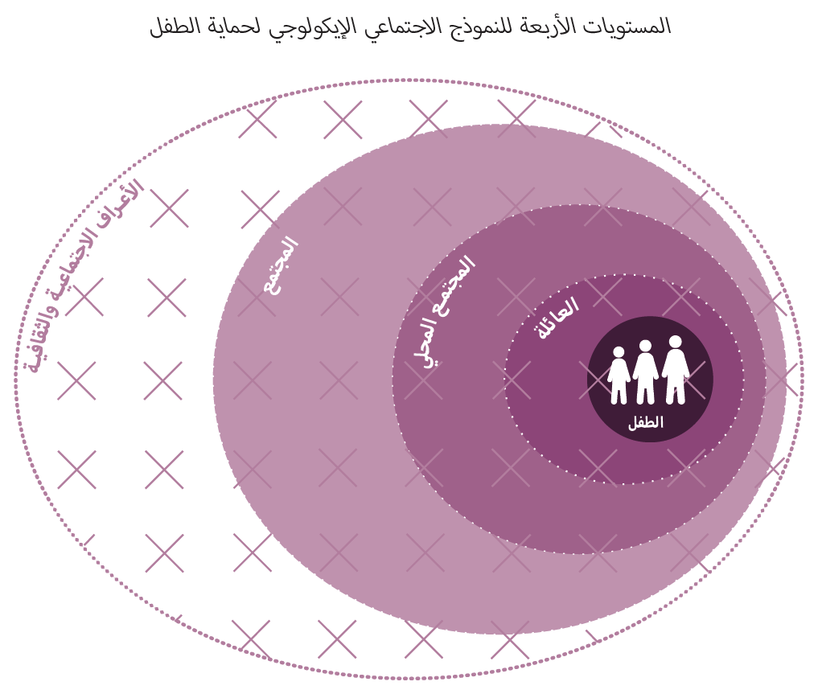
الركيزة 3 - معايير لتطوير الاستراتيجيات الملائمة
الاستراتيجيات، والنُهُج، والتدخّلات الأساسية
منع المخاطر المتعلّقة بحماية الطفل والاستجابة لها
15، 16، 17 = العناصر غير الرسمية في أنظمة حماية الطفل
18، 19، 20 = العناصر الرسمية في أنظمة حماية الطفل
Notes:
[للميسّرين: قد يكون المحتوى التالي معروفًا جدًا بالنسبة إلى المشاركين معكم، أو قد يكون شيئًا جديدًا للغاية، لذا، الرجاء أن تحضّروا تعليقاتكم على هذا الأساس.]
قولوا: تركّز الركيزة 3 من المعايير الدنيا لحماية الطفل على تطوير الاستراتيجيات والنُهُج والتدخّلات الملائمة لمنع والاستجابة للمخاطر المتعلّقة بحماية الطفل المبيّنة في الركيزة 2. وهي مصمّمة حول النموذج الاجتماعي الإيكولوجي.
لهذا السبب، من المهم التعمّق في المعيار 14 قبل الانتقال إلى المعايير الأخرى. بالإضافة إلى ذلك، وبحسب الجمهور المستهدف، قد نودّ تكريس المزيد من الوقت على النموذج الاجتماعي الإيكولوجي كي نضمن أنّ الجميع فهموا أهميّته. في حال توفّر لكم الوقت الكافي، الرجاء أن تستخدموا مجموعة الشرائح الخاصة بالمعيار 14، لتكملة الشروحات.
في الأطر الإنسانية، من المهم بشكل خاصّ تقوية العناصر الرسمية وغير الرسمية في نظام حماية الطفل. تركّز المعايير 15 و16 و17 على الأطفال، والعائلات، والمجتمعات المحلّية، وتقدّم الإجراءات والمؤشّرات الأساسية لتقوية العناصر غير الرسمية في أنظمة حماية الطفل. أمّا المعايير 18 و19 و20 فتركّز أكثر على العناصر الرسمية في أنظمة حماية الطفل وتقدّم استراتيجيات وقاية واستجابة أساسية لتقوية أنظمة الرفاه الاجتماعي والعدالة الاجتماعية.
وهذه الركيزة تقيم الرابط أيضًا مع حزمة انسباير INSPIRE حيث يكون ذلك ملائمًا، وتبني على استراتيجياتها القائمة على الأدلّة لمنع العنف ضدّ الأطفال. ولهذا السبب، تجدون الرمز في الزاوية. للمزيد من المعلومات حول استراتيجيات انسباير INSPIRE، زوروا الموقع التالي: http://inspire-strategies.org/
إطلاق المناقشة: هل يستطيع أيّ منكم أن يسمّي المعايير في الركيزة 3؟

Slide 5
معايير الركيزة 3
المعيار 14: النهج الاجتماعي الإيكولوجي
إدخال نهج الأنظمة
أربعة مستويات
المشكلات والأسباب والحلول من أجل حماية شاملة ومتكاملة
التكييف وفقًا للسياق
تطوّره مع الوقت
المعيار 15: الأنشطة الجماعية
أنشطة جماعية مخطّط لها
نُهُج آمنة، وشاملة، وملائمة للسياق وللأعمار، تعزّز الحماية
أهداف واقعية قابلة للقياس
Notes:
[للميسّرين: يمكنكم اختيار معيار أساسي واحد أو معيارَين أساسيَين اثنَين من كلّ ركيزة، وذلك بحسب المشاركين معكم، أو مجالات اهتمامهم المحدّدة، أو أولويات برامجكم، أو سياقكم، أو الوقت المتاح لكم في التيسير.
قد يكون المحتوى التالي معروفًا جدًا بالنسبة إلى المشاركين معكم، أو قد يكون شيئًا جديدًا للغاية، لذا، الرجاء أن تحضّروا تعليقاتكم على هذا الأساس.]
المعيار 14: تطبيق النهج الاجتماعي الإيكولوجي على برامج حماية الطفل
يعزّز هذا المعيار البرمجة المرنة التي تُدخِل الدروس المستفادة الجديدة وتتكيّف معها طوال فترة التنفيذ. والمقصود منه هو إدماج النُهُج التي تعمل بالشراكة مع الطفل، وعائلته، ومجتمعه المحلّي، ومجتمعه الأوسع، وكذلك مع الأعراف الاجتماعية الثقافية.
يوفّر إطارًا ملموسًا يدعم التفكير المنهجي في برامج حماية الطفل. وينظر إلى وضع بأكمله من أجل (أ) تحديد جميع العناصر والعوامل المختلفة و(ب) فهم كيفية ارتباطها ببعضها البعض وتفاعلها مع بعضها البعض.
ينظر في مجموعة المشاكل الكاملة التي تواجه الطفل، وأسبابها الجذرية، والحلول المتوفرة على جميع المستويات (بدلًا من النظر إلى مسألة واحدة من مسائل الحماية أو خدمة محدّدة بمفردها).
هو مكمّل للتفكير المنهجي في حماية الطفل، ويسعى إلى تحقيق الهدف نفسه: نهج شامل ومتكامل من أجل حماية الأطفال.
تجدر الإشارة إلى أنّ أنظمة حماية الطفل تختلف مع اختلاف السياق، وتتغيّر، وتتكيّف، وتتطوّر مع الوقت: تبرز الحاجة إذًا إلى تحليل دقيق لعوامل الخطر والحماية في مجال حماية الطفل، وإلى مسح دوري لعناصر النظام الرسمية وغير الرسمية، من أجل تطوير خطّة لتعزيز النظام وتوسيع نطاقه وتكييفه، خصوصًا أنّ الأطر الإنسانية يمكن أن تتغيّر بسرعة.
*مرتبط مع جميع استراتيجيات انسباير ومع النهج الشامل لتقوية الأنظمة
*الرمز: تشديد متزايد على الوقاية من مخاطر حماية الطفل
ملاحظة: من المهم التعمّق في المعيار 14 قبل الانتقال إلى المعايير الأخرى، لأنّه يؤثّر على طريقة قراءتنا للمعيار، وطريقة رؤيتنا لجميع التدخّلات، وتفكيرنا فيها وتخطيطها لها.
المعيار 15: الأنشطة الجماعية من أجل رفاه الطفل
يعزّز الحماية والرفاه والتعلّم
يضمن أن يتمّ تقديم الأنشطة بنُهُج آمنة، وشاملة، وملائمة للسياق وللأعمار، ليكون لها تأثير على رفاه الأطفال ولتعزّز من مرونتهم وتحدّ من الضغط الذي يتعرّضون له.
لا بد من التشديد على أهمية ضمان تحديد أهداف واقعية قابلة للقياس (أو هدف واحد) لهذه الأنواع من الأنشطة. يمكن إيجاد أنواع مختلفة من قدرات المرونة (التأقلم/التكيّف والتغيير)؛ وفقًا للسياق ولعمر الأطفال، ومن المهم توضيح نوع المرونة الذي يتمّ دعمه، بهدف تحديد أهداف واقعية (أو هدف واحد) وضمان أن يعزّز وضعُ الأنشطة ونوعها، مستوى المرونة المحدّد المطلوب في سياق معيّن.
الرموز: مرتبط مع استراتيجيات انسباير حول التعليم والمهارات الحياتية + البيئات الآمنة
لقد ساد شعور بالاتّكال الزائد على المساحات الصديقة للطفل على أنّه التدخّل الملائم في هذا المعيار، وبدلاً من ذلك، يظهر هذا التدخّل هنا إلى جانب البرامج المتنقّلة، مرتبطًا مع التدريب على المهارات، وغيرها من الفرص المنتظمة والدائمة لتحسين حماية الأطفال.

Slide 6
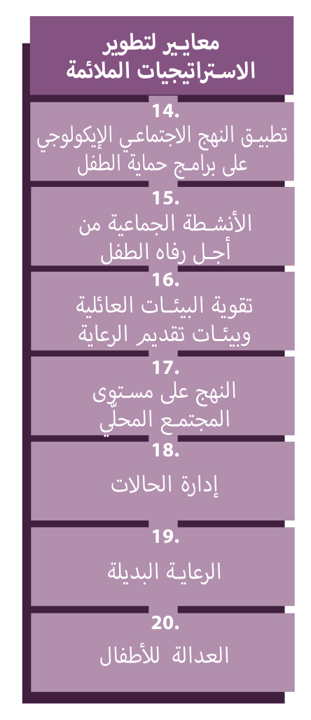
تقوية المجتمعات المحلّية والعائلات
المعيار 17: النُهُج على مستوى المجتمع المحلّي
تحليل معمّق للسياق وإجراء مسح لقدرات المجتمع المحلّي وعوامل الخطر
تقوية الممارسات الداعمة
العمل على إحداث تغييرات في الممارسات التي تشكّل خطرًا
تقوية الروابط مع النظام الرسمي
المعيار 16: تقوية العائلات
الوقاية والاستجابة: برنامج تقوية العائلات
تحسين الرعاية:
الوصول إلى الخدمات خلال الأزمة وبعدها
التربية الوالدية الإيجابية
الدعم المالي المباشر
التفاعلات المحسَّنة: معرفة السلوكيات والمهارات
Notes:
[للميسّرين: يمكنكم اختيار معيار أساسي واحد أو معيارَين أساسيَين اثنَين من كلّ ركيزة، وذلك بحسب المشاركين معكم، أو مجالات اهتمامهم المحدّدة، أو أولويات برامجكم، أو سياقكم، أو الوقت المتاح لكم في التيسير.
قد يكون المحتوى التالي معروفًا جدًا بالنسبة إلى المشاركين معكم، أو قد يكون شيئًا جديدًا للغاية، لذا، الرجاء أن تحضّروا تعليقاتكم على هذا الأساس.]
المعيار 16: تقوية البيئات العائلية وبيئات تقديم الرعاية
هذا هو عمل الوقاية والاستجابة الأساسي، بما أنّه يركّز على الدعم الشامل للعائلات لتحسّن الرعاية التي تقدّمها للأطفال، إن من خلال برامج التربية الوالدية الإيجابية، أو الدعم المالي المباشر، أو تحسين إمكانية الوصول إلى الخدمات
يتمثّل الهدف في أن يزيد مقدّمو الرعاية من سلوكيات الرعاية والحماية، وأن يحسّنوا مهاراتهم للوفاء بمسؤولياتهم تجاه أطفالهم، من أجل السماح بالتغيير الإيجابي في تفاعلاتهم معهم.
الرموز: مرتبط مع استراتيجيات انسباير حول دعم الأهل ومقدّمي الرعاية + تقوية الدخل والوضع الاقتصادي
المعيار 17: النُهُج على مستوى المجتمع المحلّي
تؤدي المجتمعات المحلّية دورًا مهمًا في منع المخاطر التي يواجهها الأطفال في الأطر الإنسانية والاستجابة لها. وتُنظِّم المجتمعات المحلّية نفسها بطرق متنوّعة لحماية الأطفال، لكنّ هذه الطرق قد تتعطّل في الأزمات الإنسانية، لا سيّما في أوضاع النزوح.
يتجنّب النهج الواحد الذي يناسب جميع الحالات، وبدلاً من ذلك، يضع النُهُج المجتمعية استنادًا إلى تحليل معمّق للسياق ومسح له.
يسعى إلى تقوية ودعم الممارسات التي تدعم حماية الأطفال وتؤدّي إلى التغيير في الممارسات التي تشكّل خطرًا عليهم
ينبغي أن تتجنّب الوكالات الخارجية إدخال عمليات، أو مفاهيم، أو هيكليات، أو مجموعات غير مألوفة يمكن أن تُضعِف الموارد الموجودة وتقدّم نُهُجًا غير مستدامة وغير مُراعية ثقافيًا. بدلاً من ذلك، ينبغي أن تبني الوكالات الخارجية على موارد المجتمعات المحلّية من أجل الأطفال والتزامها حيالهم. تُعتبَر النُهُج على مستوى المجتمع المحلّي أكثر فعاليةً واستدامةً عندما ترى المجتمعات المحلّية أنّها وسيلة للوفاء بمسؤوليتها المشتركة تجاه الأطفال.
حيثما يكون ذلك ملائمًا، يجب دعم روابط المجتمع المحلّي مع أنظمة حماية الطفل الرسمية (الشرطة، والعاملون الاجتماعيون، والعاملون في مجال الصحّة، وخدمات رعاية الطفل، والخدمات التعليمية، وخدمات الصحّة الجنسية والإنجابية، والنظام القضائي للأحداث، وخدمات الصحّة العقلية، إلخ.)
الرموز: مرتبط مع استراتيجيات انسباير: البيئات الآمنة والأعراف والقيم

Slide 7
تقوية الأنظمة الرسمية
المعيار 20: العدالة
تقييم الأنظمة القانونية والعدلية
تطوير تدخّلات لتعزيز الحماية وتخطّي المخاطر
المعيار 18: إدارة الحالات
الدعم المباشر الفردي، والمصمّم خصيصًا للأفراد، والمنسّق، والشامل، والمتعدّد القطاعات + إقامة الصلات مع مزوّدي الخدمات ذوي الصلة
معالجة المستويات الـ3 في النموذج الاجتماعي الإيكولوجي
الاستعداد هو الأساس!!
المعيار 19: الرعاية البديلة
ترتيبات الرعاية الحمائية والمناسبة
الرعاية العائلية ووحدة العائلة
Notes:
[للميسّرين: يمكنكم اختيار معيار أساسي واحد أو معيارَين أساسيَين اثنَين من كلّ ركيزة، وذلك بحسب المشاركين معكم، أو مجالات اهتمامهم المحدّدة، أو أولويات برامجكم، أو سياقكم، أو الوقت المتاح لكم في التيسير.
قد يكون المحتوى التالي معروفًا جدًا بالنسبة إلى المشاركين معكم، أو قد يكون شيئًا جديدًا للغاية، لذا، الرجاء أن تحضّروا تعليقاتكم على هذا الأساس.]
المعيار 18: إدارة الحالات
يلبي الاحتياجات عن طريق عملية لإدارة الحالة مصمّمة بحسب الاحتياجات الفردية، بما في ذلك الدعم الفردي المباشر وإقامة الصلات مع مزوّدي الخدمات ذوي الصلة.
تُعَدّ أنظمة إدارة الحالات جزءًا أساسيًا من استجابة حماية الطفل. فيتمّ تطبيق إدارة الحالات على ثلاثة مستويات من النموذج الإيكولوجي الاجتماعي: الطفل، والعائلة/مقدّمي الرعاية، والمجتمع المحلّي.
ولكن، قبل البدء بخدمات إدارة الحالات، يمثّل الاستعداد مكوّنًا أساسيًا. فمن الضروري جدًا تحديد ما إذا كانت إدارة الحالات تشكّل فجوة حالية وما إذا كانَت ملائمة من الناحية السياقية، وتحديد النهج الأنسب؛ وتكييف عمليات وأدوات إدارة الحالات المُتعارَف عليها عالميًا مع السياق؛ وتنفيذ خطّة تدريجية على مراحل لبناء القدرات لدى الموظّفين وتوجيههم والإشراف عليهم لجهة الكفاءة الفنية والتطبيق الفنّي.
الرموز: مرتبط مع استراتيجيات انسباير حول خدمات الاستجابة والدعم
المعيار 19: الرعاية البديلة
يحصل الأطفال الذين يفتقرون إلى الرعاية الحمائية والمناسبة على رعايةٍ بديلة بحسب حقوقهم، واحتياجاتهم المحدّدة، ورغباتهم، ومصالحهم الفضلى
تعطى الأولوية دومًا للرعاية العائلية، ووحدة العائلة، وترتيبات الرعاية المستقرّة
لا ينبغي التفكير في الرعاية البديلة إلا في حال فشل محاولة تقوية العائلة والدعم للعائلة. وينبغي أن يكون خيار مؤسّسات الرعاية السكنية الملاذ الأخير
يجب أخذ الأعراف الثقافية، والممارسات، والقوانين، والسياسات المحلّية في الحسبان
مرتبط مع معيار «الأطفال غير المصحوبين والمنفصلون عن ذويهم»، ولكن أيضًا مع معيار «إدارة الحالات» والمعيار عن «تقوية البيئات العائلية وبيئات تقديم الرعاية».
الرموز: مرتبط مع استراتيجيات انسباير حول دعم الأهل ومقدّمي الرعاية + خدمات الاستجابة والدعم
المعيار 20: العدالة للأطفال
يضمن أن تتمّ معاملة الأطفال الذين يحتكّون بالأنظمة العدلية الرسمية وغير الرسمية (أي المحاكم، والشرطة، وخفر الحدود) بطريقة صديقة للطفل وبدون تمييز، وأن يحصلوا على خدمات مصمَّمة خصيصًا لاحتياجاتهم ومصالحهم الفضلى.
يحسن محتوى وتطبيق القوانين الرسمية والعرفية خلال الأزمة
باستخدام النموذج الاجتماعي الإيكولوجي، يمكننا أن نتعاون مع مجموعة كاملة من الجهات الفاعلة من أجل (أ) تقييم الطرق التي تقوم بها الأنظمة القانونية وأنظمة العدالة على جميع المستويات إمّا بتوفير الحماية وإمّا بزيادة المخاطر و(ب) تطوير تدخّلات بغية تعزيز الحماية والتغلب على المخاطر.
الرموز: مرتبط مع استراتيجيات انسباير حول خدمات الاستجابة والدعم + تطبيق وإنفاذ القوانين

Slide 8
أمثلة من المنطقة
[اسم البلد]
أضيفوا جملة رئيسية تعريفية بشأن برنامج/مشروع محدّد يستخدم الركيزة 3
أضيفوا أسماء المنظّمات
أضيفوا الرسالة الأساسية / الأرقام
[اسم البلد]
أضيفوا جملة رئيسية تعريفية بشأن برنامج/مشروع محدّد يستخدم الركيزة 3
أضيفوا أسماء المنظّمات
أضيفوا الرسالة الأساسية / الأرقام
[اسم البلد]
أضيفوا جملة رئيسية تعريفية بشأن برنامج/مشروع محدّد يستخدم الركيزة 3
أضيفوا أسماء المنظّمات
أضيفوا الرسالة الأساسية / الأرقام
Notes:
بحسب الوقت المتاح لكم في التيسير، فكّروا في أن تضيفوا هنا أمثلة من المنطقة/البلد/الاستجابة، عن برامج تستوفي المعايير.
يمكن أن تكون هذه مسودّة شريحة تستطيعون تحديثها أو إلغاءها عند الضرورة.
لكلّ مثال، يمكنكم أن تضيفوا:
جملة قصيرة، مختصرة، رئيسية تعريفية بشأن برنامج/مشروع محدّد يستخدم الركيزة 3
أضيفوا أسماء المنظّمات المعنية والشركاء المعنيين
أضيفوا الدروس المستفادة العملية، والإجراءات، أو الرسالة أو الأرقام الأساسية، التي تثير اهتمام المشاركين معكم
أمّا الخيار الآخر، في حال أتيح لكم مجال تيسير أوسع (وأيضًا بحسب مجموعتكم)، فهو ملء هذه الشريحة بطريقة تفاعلية خلال الجلسة.
في هذه الحال، يمكنكم أن:
توزّعوا مجموعتكم ضمن مجموعتَين أو 3 مجموعات أصغر،
تتيحوا للمشاركين 15-20 دقيقية ليحضّروا عرضًا قصيرًا عن مثال من المنطقة/البلد/الاستجابة لبرنامج يستوفي المعيار
تطلبوا من المجموعات أن تقدّم أمثلتها في الجلسة العامّة، وتناقشوا/ تقارنوا الدروس المستفادة منها.
إذا كنتم سترسلون هذا العرض إلى المشاركين بعد التدريب، يمكنكم أن تملأوا هذه الشريحة، كي تحفظوا سجلاّت عن العروض.
نصيحة: يمكنكم أن تستخدموا https://thenounproject.com/ للحصول على خرائط مماثلة.

Slide 9
هل تحتاجون إلى أكثر من النسخة الورقية؟
على موقع التحالف الإلكتروني
نسخة PDF
ملف مواد الإحاطة والتنفيذ
ملخّص من 25 صفحة
دورة تدريبية إلكترونية
أفلام فيديو على قناة يوتيوب
معرض للمعايير مع رسومات
👉 www.AllianceCPHA.org
على الموقع الإلكتروني الخاص بشراكة المعايير الإنسانية
نسخة تفاعلية على شبكة الإنترنت
تطبيق شراكة المعايير الإنسانية للهواتف المحمولة والحواسيب اللوحية
👉 www.HumanitarianStandardsPartnership.org
Notes:
[للميسّرين: في حال استطعتم أن تقدّموا المعلومات من الإنترنت عبر العاكس، نقترح عليكم أن تساعدوا المشاركين في الوصول إلى الموقع وأن تروهم إيّاه]
موقع التحالف الإلكتروني:
نسخة PDF وجميع المواد المتوفّرة يمكن تنزيلها إذا أراد المشاركون طباعة أجزاء فقط من المعايير الدنيا لحماية الطفل، على موقع التحالف الإلكتروني
يتضمّن ملف مواد الإحاطة الخاصّة بـ«المقدّمة إلى المعايير الدنيا لحماية الطفل» هذه الشرائح وملاحظات التيسير، بالإضافة إلى مقدّمة للتوزيع تتألّف من صفحتَين.
الملخّص يتألّف من 32 صفحة فقط، وهذا يعني أنّه مكثّف جدًا ولكن، يمكن استخدامه للتعريف بفكرة المعايير الدنيا أو لإطلاق مناقشات حول حماية الطفل مع زملاء حكوميين أو عاملين آخرين في المجال الإنساني من دون إغراقهم في معلومات الدليل الهائل الحجم.
اكتشفوا الدورة التدريبية الإلكترونية المجانية على المعايير الدنيا لحماية الطفل مع مجموعة من الوحدات
أفلام فيديو على قناة يوتيوب الخاصّة بالتحالف
معرض للمعايير مع رسومات
شراكة المعايير الإنسانية:
1. الدليل على الإنترنت
2. تطبيق شراكة المعايير الإنسانية
- هو ثاني أكثر تطبيق شعبية على الموقع بعد تطبيق اسفير
اسألوا: ماذا ينبغي أن تكون خطواتنا التالية كفريق/وكالة/فرد؟
(قد تحدّدون موعدًا للقاء أطول لاستيعاب التغييرات ووضع خطّة؛ أو تطلبون من الزملاء عرض بعض المعايير الجديدة/المراجعة وانعكاساتها على البرنامج؛ أو تنظّمون دورة تدريبية؛ أو تطلبون موعدًا من الإدارة العليا لمناقشة المساءلة أمام الأطفال، إلخ)
[للميسّرين: نسخ مطبوعة: ثمّة مخزون صغير من النسخ المطبوعة من الدليل والملخّص لدى التحالف العالمي في جنيف، لكّننا نشجّع البلدان والمناطق على طباعة وإدارة نسخها الخاصة محلّيًا. يتمّ هذا عادة من خلال هيكلية التنسيق المشتركة بين الوكالات. عند الطلب، يستطيع التحالف تشارك نسخة PDF جاهزة للطباعة معكم.]
شكرًا جزيلاً على لقائكم بنا وبدء استكشافكم المعايير الدنيا لحماية الطفل. سوف أتابع معكم مسألة الخطوات التالية التي ناقشناها. فهذا هو الأساس: إنّ دليل المعايير الدنيا لحماية الطفل هو هدية تستمر في العطاء كلّ مرّة تفتحونها!

